Slide 1

BUSCAI PRIMEIRO
Buscai primeiro o reino de Deus
E a Sua justiça
E as demais coisas vos serão acrescentadas.
Glória, aleluia, aleluia.
Aleluia, aleluia, aleluia,
Glória, aleluia, aleluia.

Slide 2
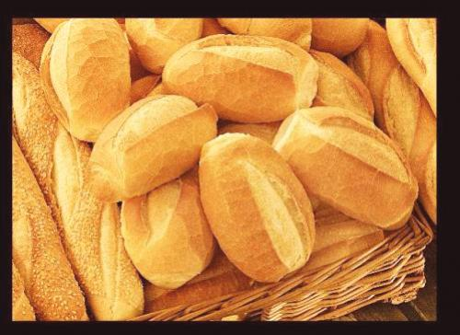
Nem só de pão o homem viverá
Mas de toda a palavra
Que procede da boca de Deus,
Glória, aleluia, aleluia.
Aleluia, aleluia, aleluia,
Glória, aleluia, aleluia.

Slide 3

Pedi, pedi e dar-se-vos-á,
Buscai e achareis
Batei, batei, e abrir-se-vos-á
Glória, aleluia, aleluia.
Aleluia, aleluia, aleluia,
Glória, aleluia, aleluia.

